Slide 1
🔐 Bitwarden
Vodič kroz sučelje upravitelja lozinkama
🔒 Sigurnost
☁️ Cloud
🌍 Cross-platform
Izvor: bitwarden.com/help/vault-guide

Slide 2
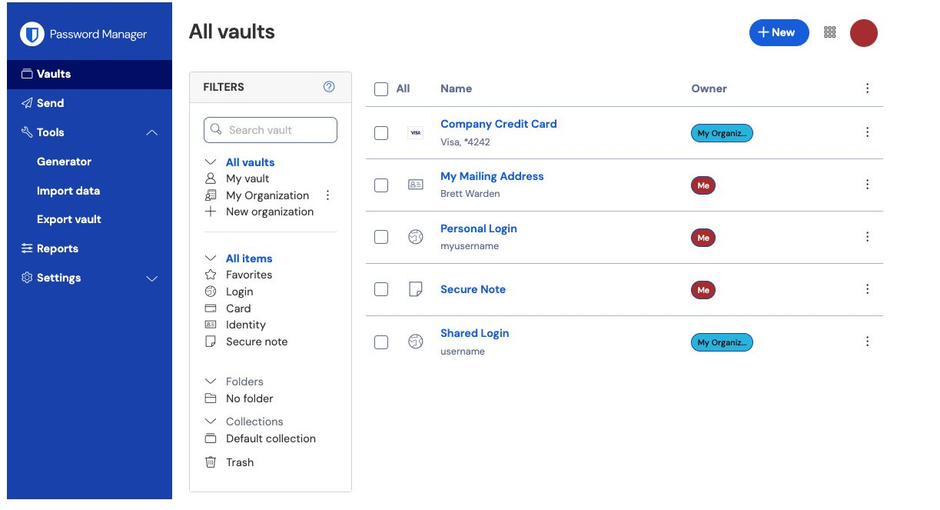
Kako izgleda Bitwarden trezor?
Stvarni izgled Bitwarden Web Vaulta - pregledno i intuitivno!

Slide 3


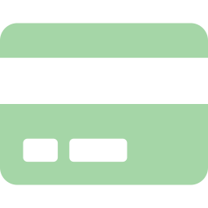


📂 My Vault – Moj Trezor
Središnje mjesto svih vaših podataka
Sve spremljene lozinke na jednom mjestu - uredno raspoređene i pretražive
Kartice, identiteti i sigurne bilješke - sve vrste podataka podržane
Označite favorite za brži pristup najčešće korištenim zapisima
Organizirajte zapise u mape i kolekcije za bolji pregled
TIP: Koristite pretraživanje (Ctrl+F) za trenutni pronalazak bilo kojeg zapisa!

Slide 4
➕ Gumb "+" - Dodaj novi zapis
+
🖊️
Ručno dodavanje
Unesite naziv, korisničko ime, lozinku i URL web stranice.
📱
Na svim uređajima
Gumb je dostupan na mobitelu, tabletu i web verziji.
🗃️
Vrste zapisa
Login, Card, Identity, Secure Note — 4 kategorije po izboru.

Slide 5
⚙️ Generator - Stvaranje lozinki
K7m!Xq2R#n9Zw$3P
🔄
Primjer generirane lozinke - svaki put drugačija!
🔤 Duljina
🔣 Znakovi
Podesite broj znakova
od 5 do 128
Uključite velika/mala slova,
brojeve i simbole
💬 Passphrase
📋 Kopiranje
Umjesto znakova možete
koristiti cijele riječi
Jednim klikom kopirajte
lozinku u međuspremnik

Slide 6
⚙️ Settings - Postavke računa
🌐
Jezik sučelja
Promijenite jezik aplikacije - podržano je više od 40 jezika, uključujući hrvatski.
🛡️
Dvorazinska autentifikacija (2FA)
Aktivirajte dodatni sloj zaštite putem autentifikacijske aplikacije, SMS-a ili fizičkog ključa.
⏱️
Timeout trezora
Postavite koliko dugo trezor ostaje otključan pri neaktivnosti - preporučujemo 5 minuta.
🔏
Master lozinka
Promijenite svoju glavnu lozinku koja štiti cijeli trezor.
📤
Export / Import
Izvezite ili uvezite sve podatke iz trezora u JSON ili CSV formatu.

Slide 7
🎉 Zaključak
Bitwarden sučelje ima sve što vam treba:
📂
➕
⚙️
🔧
My Vault
Gumb +
Generator
Settings
Jednom kad savladate ova četiri alata,
upravljanje lozinkama postaje jednostavno i sigurno! 🔐
bitwarden.com

